Slide 1






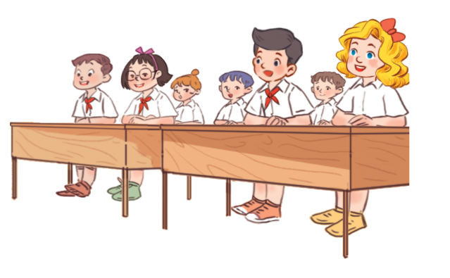


Mến gửi quý thầy cô!
Bộ bài giảng Tiếng Anh 1 - 4 Global này được biên soạn bởi MsPham, là công sức lao động và là tâm huyết của MsPham. Vì vậy, khi đăng kí nhận bài giảng, quý thầy cô được tùy ý chỉnh sửa cho phù hợp mục đích giảng dạy của mình.
Tuy nhiên, mọi hình thức chia sẻ, trao đổi, mua bán, cho tặng bộ bài giảng này đều vi phạm và là ăn cắp.
Kính mong thầy cô cùng mình giữ gìn sự cao quý của nghề giáo và cùng nhau tôn trọng công sức của đồng nghiệp.
Trân trọng!
MsPham – 0936082789
Review 2
MsPham
0936092789
Period 1
Teacher:
Ms. Huyen Pham
MsPham
0936092789

Slide 2
Warm-up
MsPham
0936092789

Slide 3






PRERENT WHEEL
10
50
30
30
20
Good job!
40
SPIN/STOP
60
START
60
40
20
30
10
50
Notes:
Ms Huyền Phạm - 0936.082.789

Slide 4



Look and say
I do
Were you on the beach last weekend? - Yes, _______.
Answer
Notes:
Ms Huyền Phạm - 0936.082.789

Slide 5
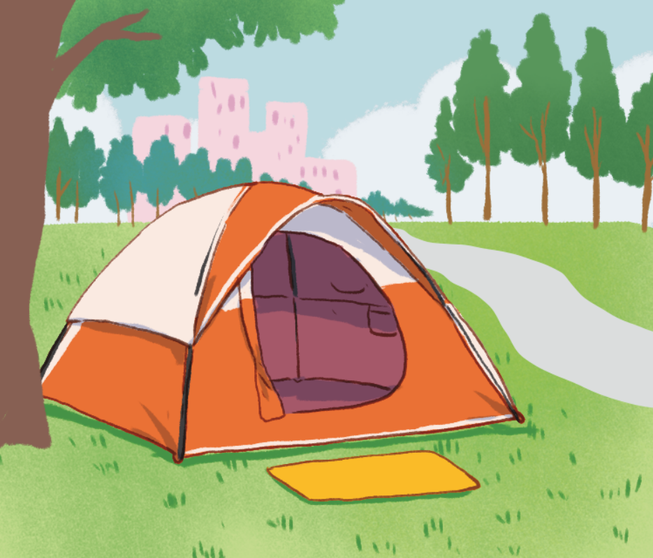
Look and say
at the campsite
Were you __________ last weekend?
No, I don’t.
Answer
Notes:
Ms Huyền Phạm - 0936.082.789

Slide 6

Look and say
moutain
Where’s your school?
It’s in the ______.
Answer
Notes:
Ms Huyền Phạm - 0936.082.789

Slide 7
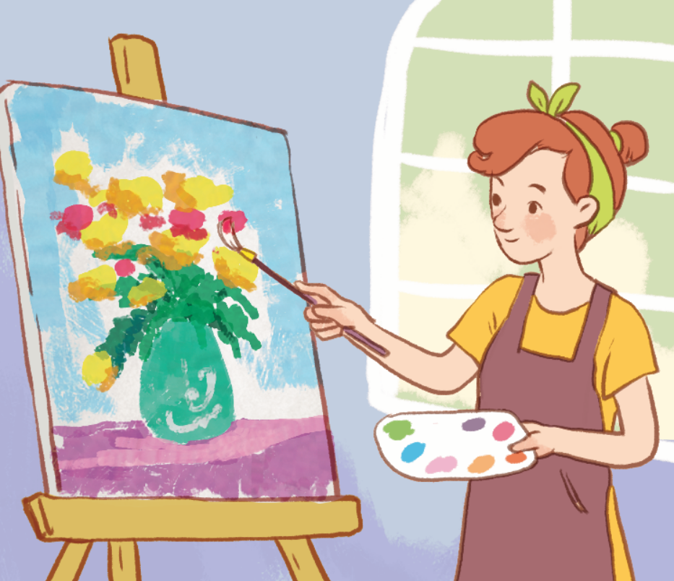
Look and say
art
Why do you like _____?
Because I want to be a painter.
Answer
Notes:
Ms Huyền Phạm - 0936.082.789

Slide 8

Look and say
a notebook
Answer
Notes:
Ms Huyền Phạm - 0936.082.789

Slide 9
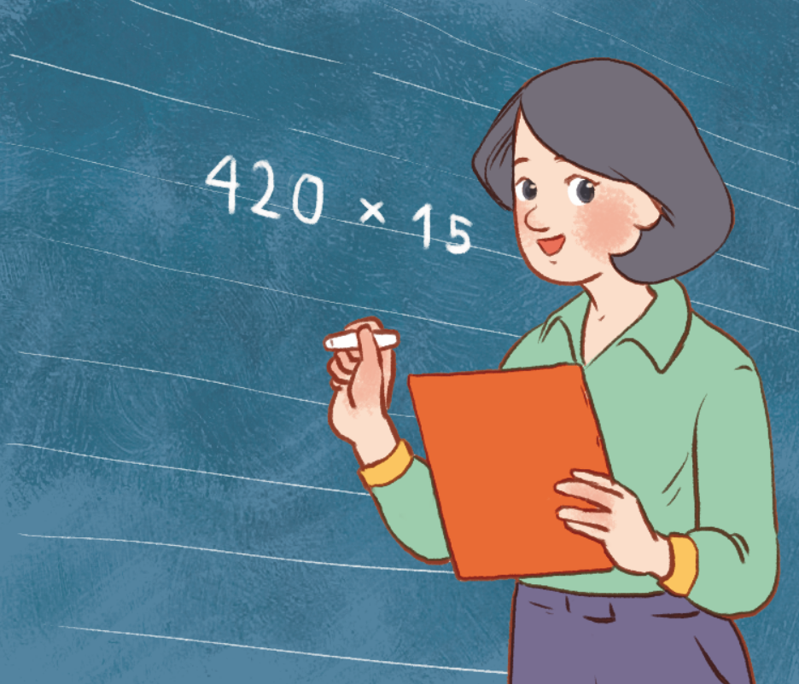
Look and say
Thursday
When do you have maths?
I have it on _____.
Thứ 5 , ngày … tháng … năm ….
Answer
Notes:
Ms Huyền Phạm - 0936.082.789 –

Slide 10

Look and say
one
How many buildings are there at your school?
There is ______.
Answer
Notes:
Ms Huyền Phạm - 0936.082.789

Slide 11

Look and say
countryside
Where’s your school?
It’s in the ______.
Answer
Notes:
Ms Huyền Phạm - 0936.082.789 –

Slide 12
Practice
MsPham
0936092789

Slide 13
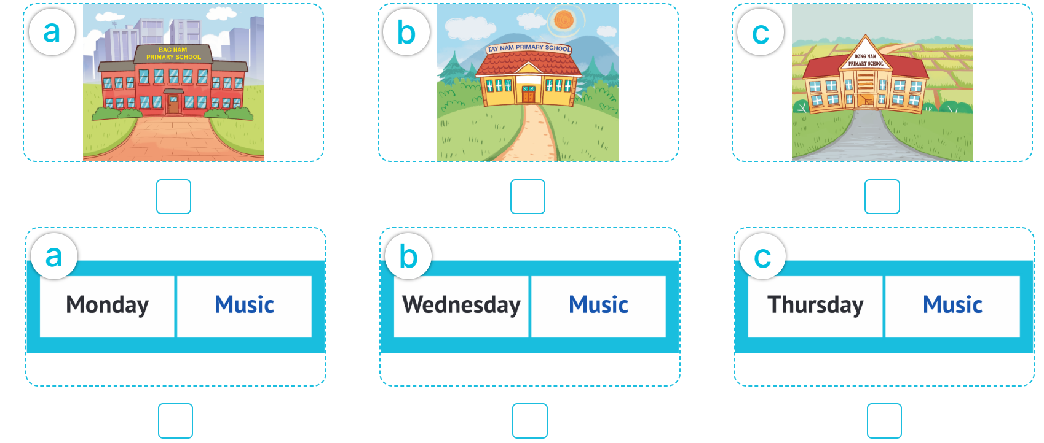
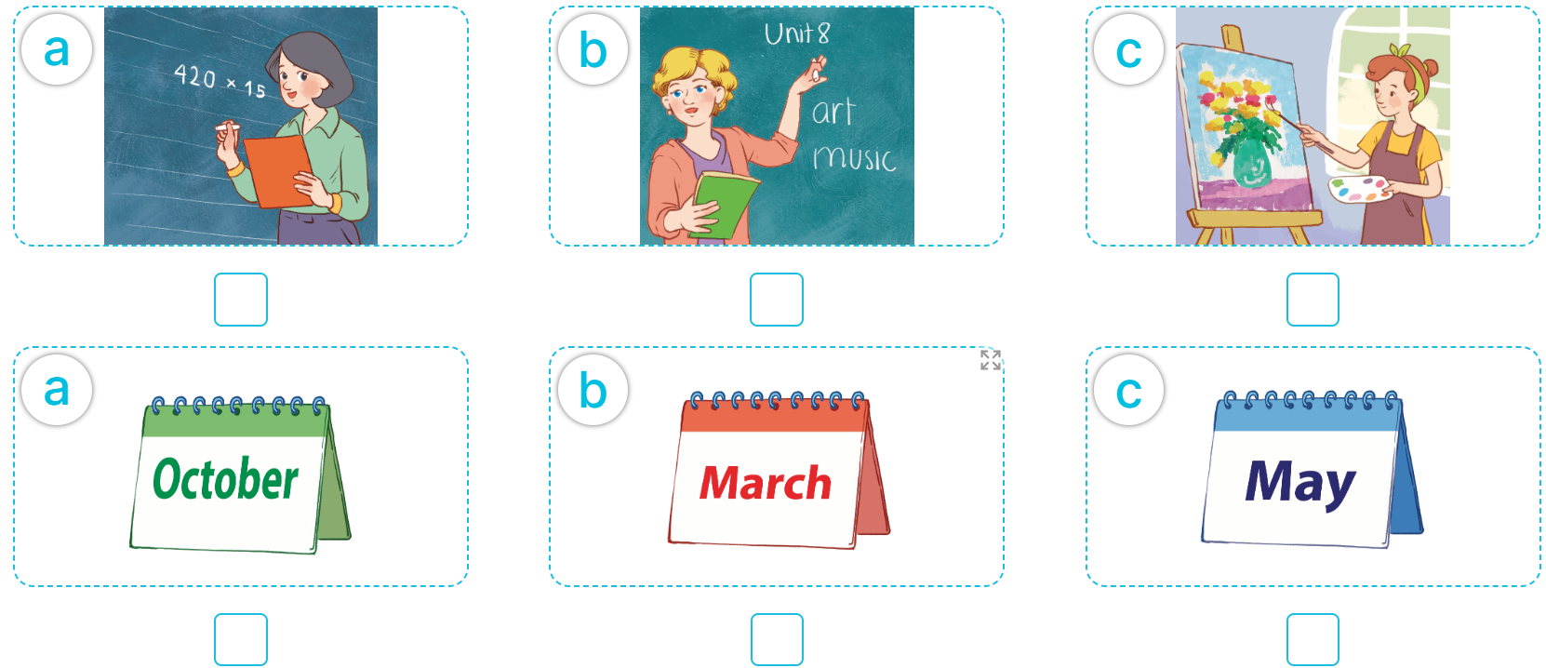
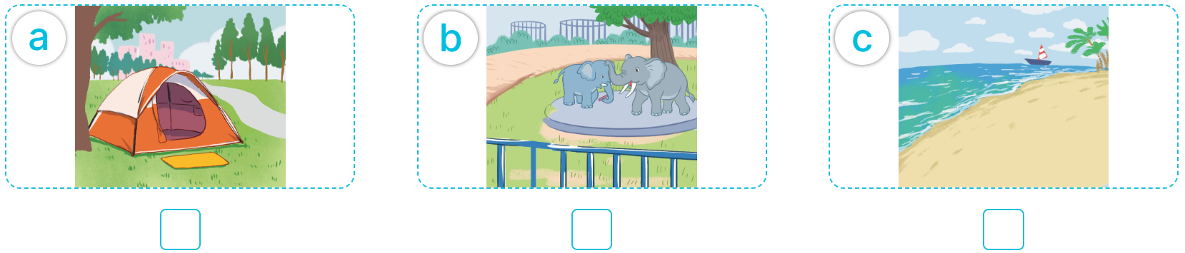

1
Listen and tick.
MsPham
0936092789

Slide 14

1
Listen and tick.
MsPham
0936092789

Slide 15
1
Listen and tick.
MsPham
0936092789

Slide 16
1
Listen and tick.
MsPham
0936092789

Slide 17
1
Listen and tick.
MsPham
0936092789

Slide 18
1
Listen and tick.
MsPham
0936092789

Slide 19
1
Listen and tick.
Answer key
MsPham
0936092789

Slide 20
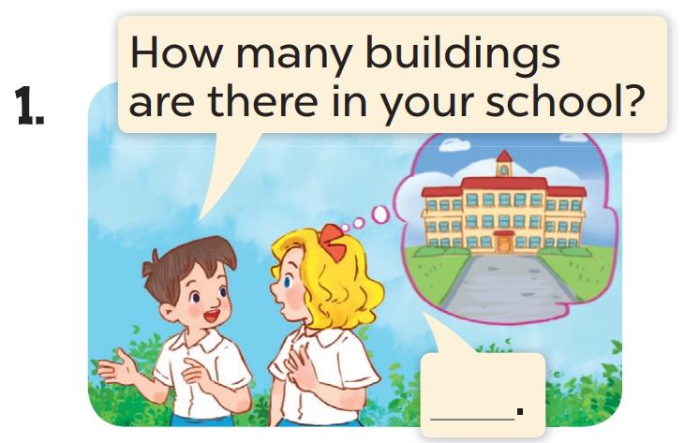
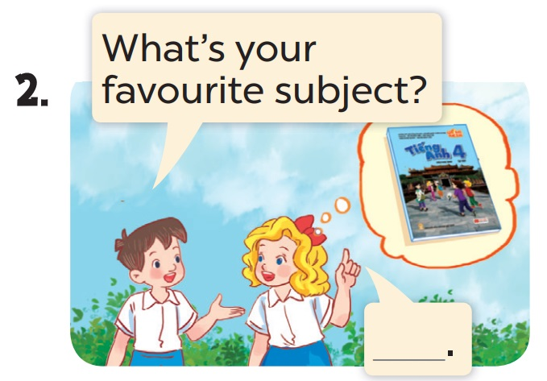
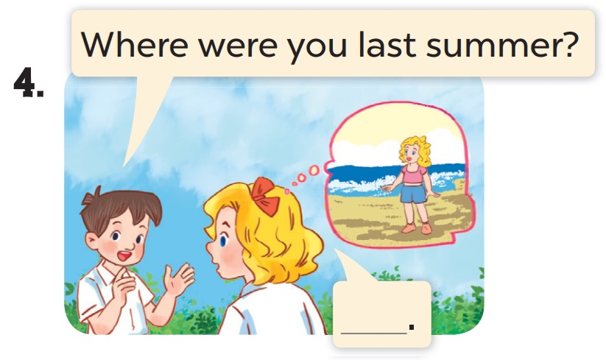
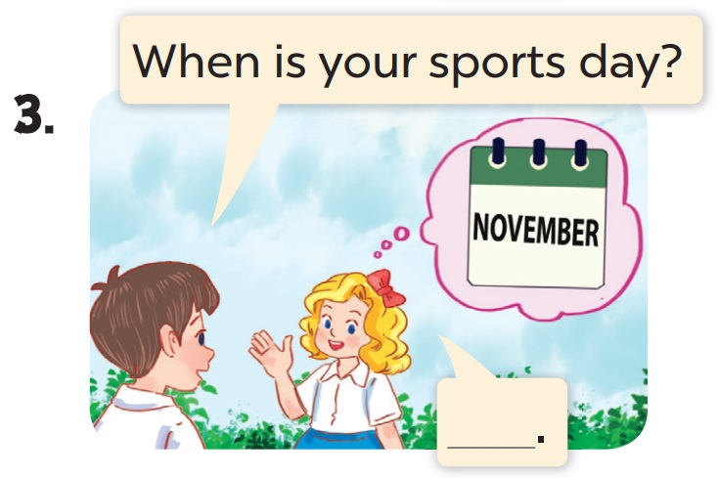
2
Ask and answer.
MsPham
0936092789
There is one.
It’s English.
I was on the beach.
It’s in November.

Slide 21
Speaking
test
MsPham
0936092789

Slide 22

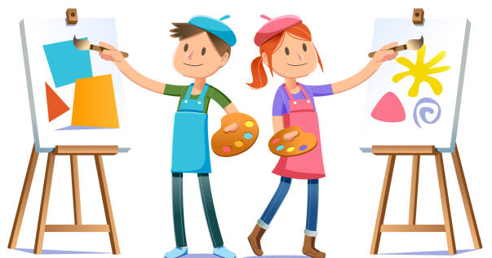
Do you have art on Tuesdays?
Yes, I do. / No, I don’t.

Slide 23
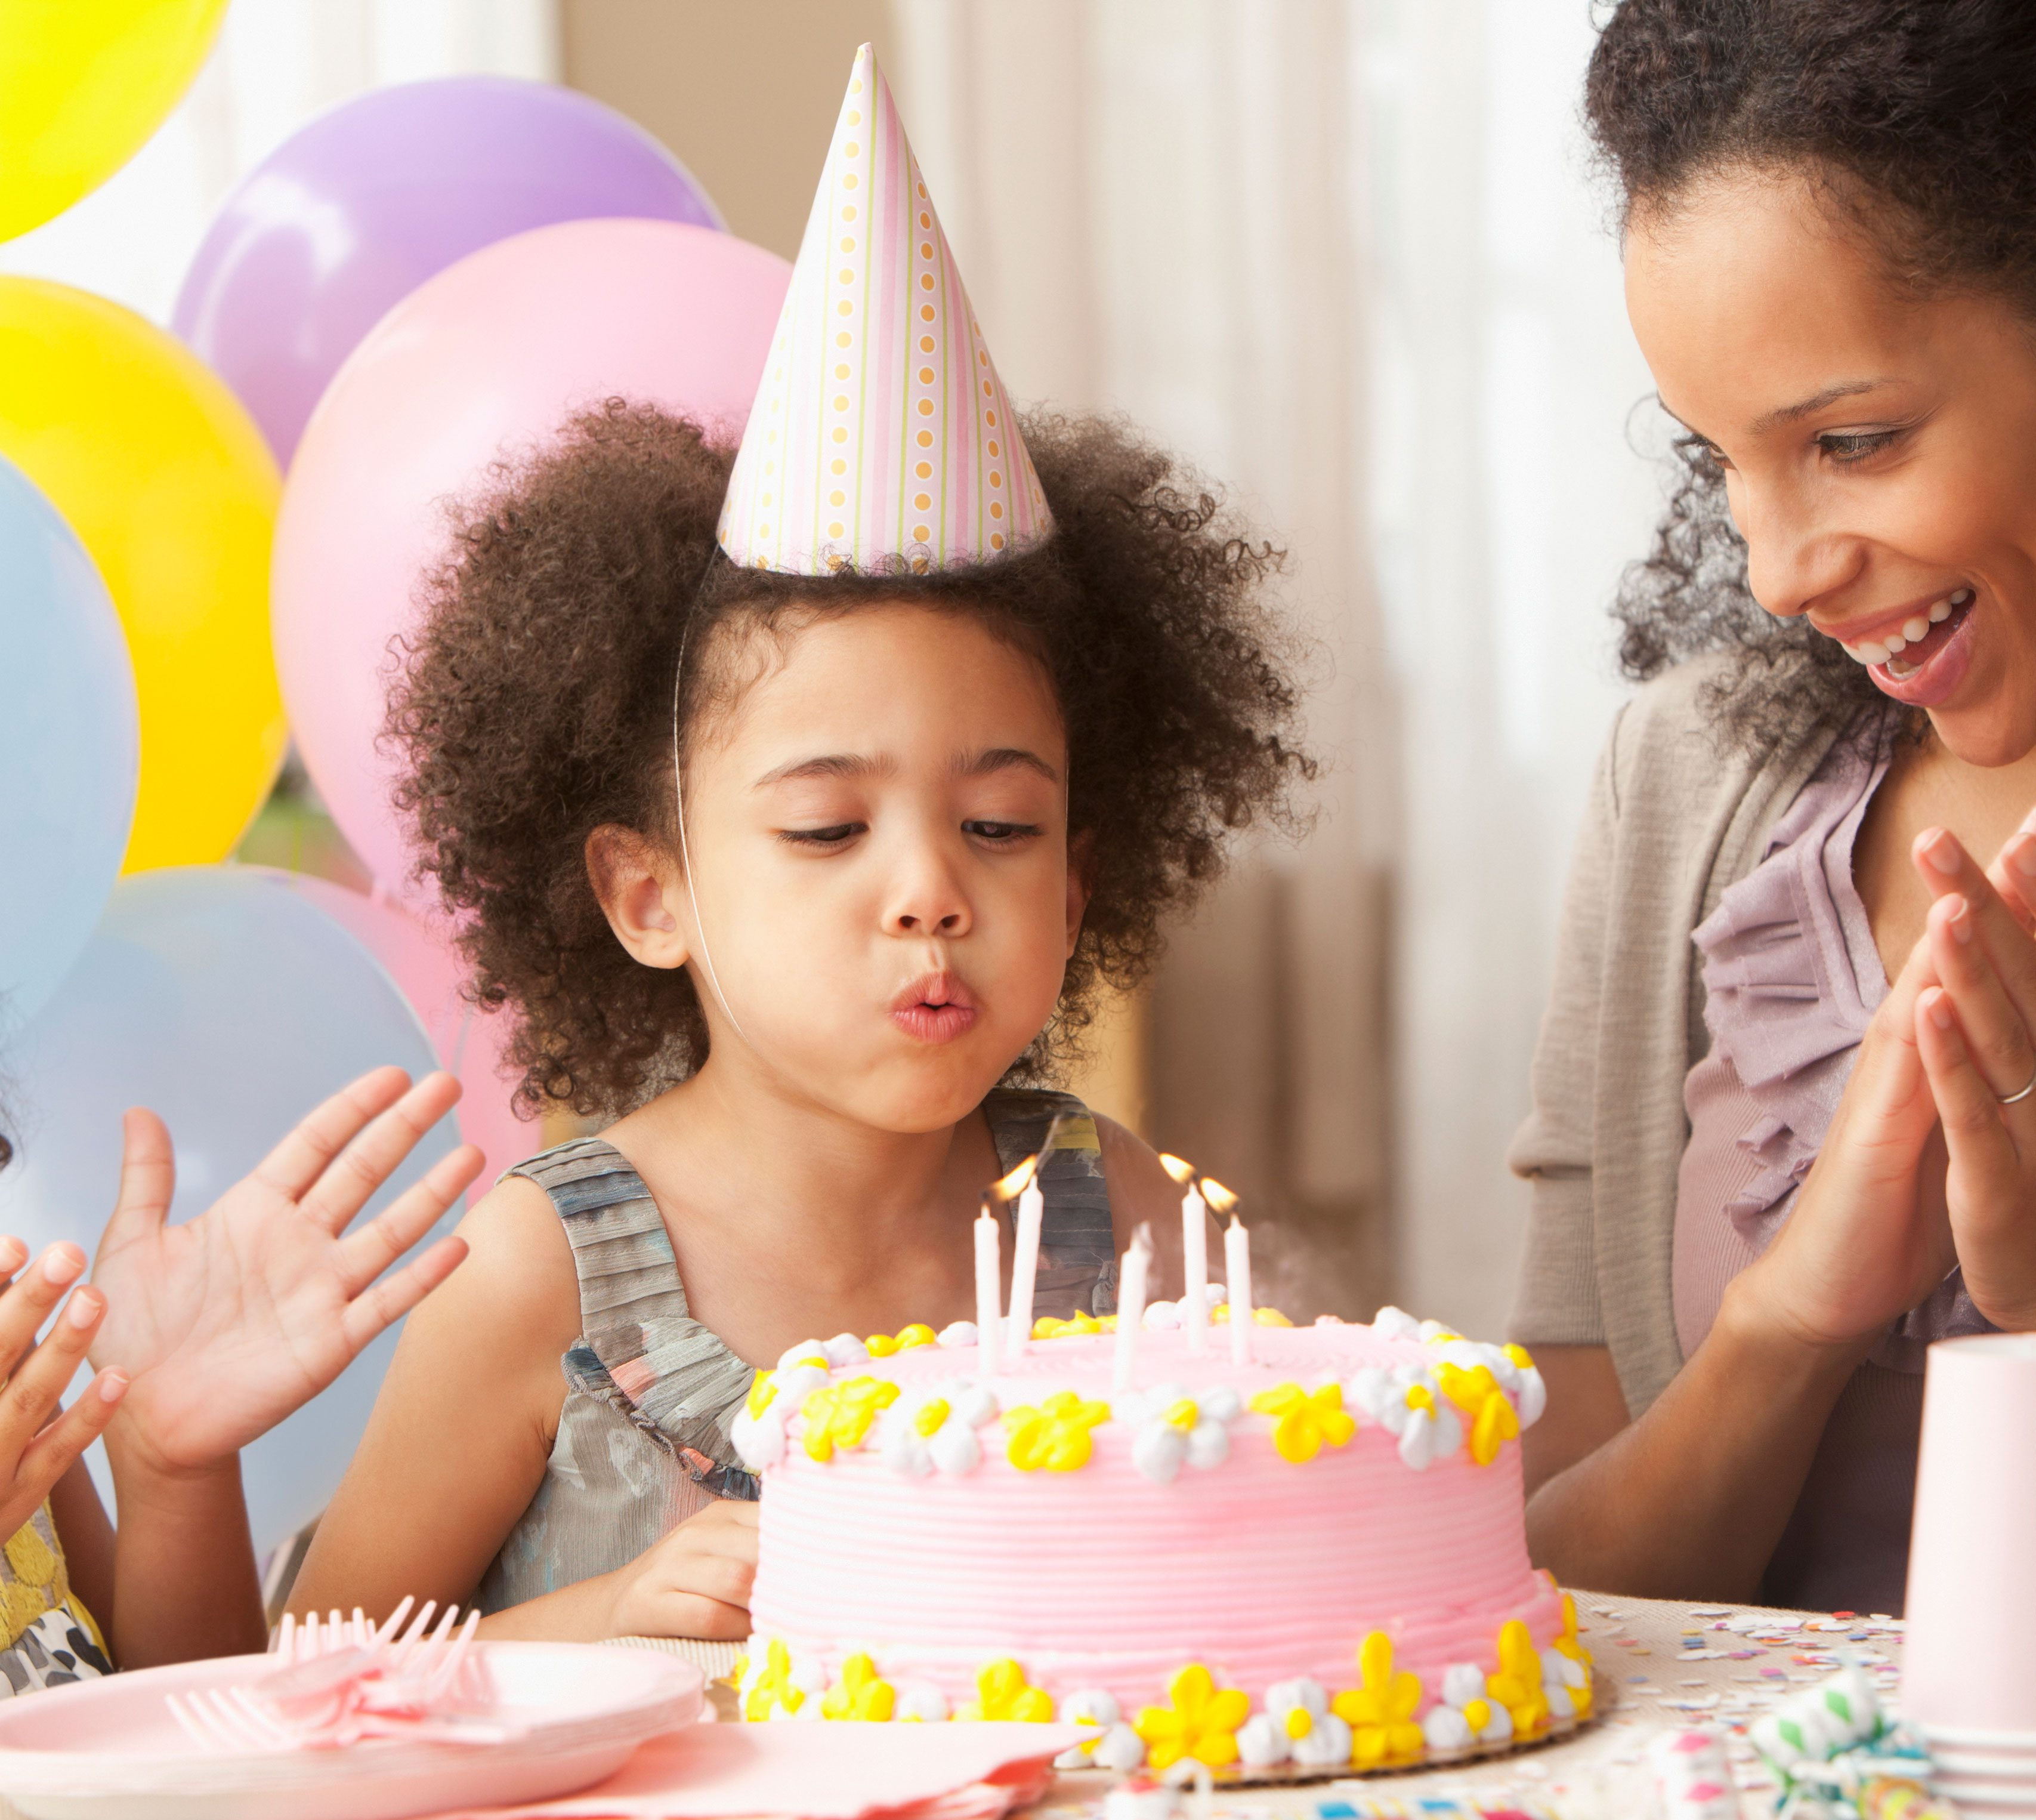
When’s your birthday?
It’s in ________.

Slide 24

How many buildings are there at your school?
There is/ are ________.

Slide 25




Where’s your school?
It’s in the _____.

Slide 26
What subjects do you have on Mondays?
I have __________.

Slide 27

Is there a playground at your school?
Yes, there is. / No, there isn’t.

Slide 28
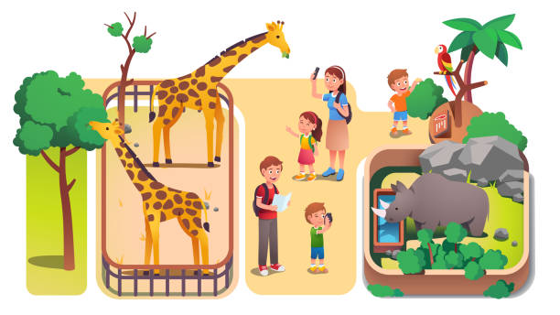
Were you at the zoo yesterday?
Yes, I was./ No, I wasn’t.

Slide 29

What’s your favourite subject?
It’s ___________________.

Slide 30
Why do you like it?
Because I want to be a/ an __________.

Slide 31
Where were you last summer?
I was in/ at / on _________.

Slide 32


Mến gửi quý thầy cô!
Bộ bài giảng Tiếng Anh 1 - 4 Global này được biên soạn bởi MsPham, là công sức lao động và là tâm huyết của MsPham. Vì vậy, khi đăng kí nhận bài giảng, quý thầy cô được tùy ý chỉnh sửa cho phù hợp mục đích giảng dạy của mình.
Tuy nhiên, mọi hình thức chia sẻ, trao đổi, mua bán, cho tặng bộ bài giảng này đều vi phạm và là ăn cắp.
Kính mong thầy cô cùng mình giữ gìn sự cao quý của nghề giáo và cùng nhau tôn trọng công sức của đồng nghiệp.
Trân trọng!
MsPham – 0936082789
Thank you
For enjoying!

Slide 33
Mến gửi quý thầy cô!
Bộ bài giảng Tiếng Anh 1 - 4 Global này được biên soạn bởi MsPham, là công sức lao động và là tâm huyết của MsPham. Vì vậy, khi đăng kí nhận bài giảng, quý thầy cô được tùy ý chỉnh sửa cho phù hợp mục đích giảng dạy của mình.
Tuy nhiên, mọi hình thức chia sẻ, trao đổi, mua bán, cho tặng bộ bài giảng này đều vi phạm và là ăn cắp.
Kính mong thầy cô cùng mình giữ gìn sự cao quý của nghề giáo và cùng nhau tôn trọng công sức của đồng nghiệp.
Trân trọng!
MsPham – 0936082789

